Slide 1
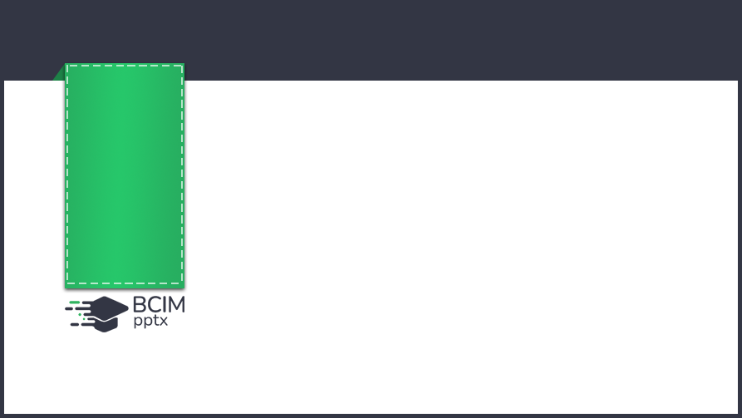

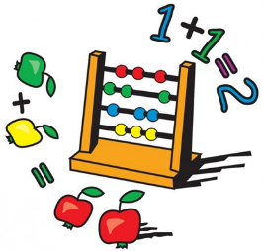
Розділ 1. Повторення та узагальнення матеріалу за 3 клас
Сьогодні
Повторення нумерації чисел у межах 1000, додавання і віднімання в межах 100.
Розв’язування задач.
Урок
№1

Slide 2

Сьогодні
01.09.2022
Організація класу
Вже пролунав шкільний дзвінок,
Покликав всіх нас на урок.
Рівненько стали. Все. Вже час,
Роботу починає клас.
За парти всілися зручненько,
Поклали руки всі гарненько.
Готові? Так.
А настрій як? Клас!
Тож успіх всіх чекає нас!

Slide 3

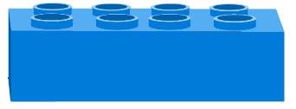
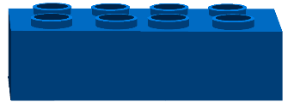
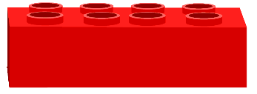
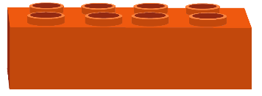
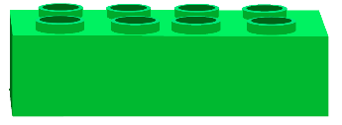
Сьогодні
Обчисли
150-118
32
45
78
26
98
56

Slide 4
Сьогодні
Обчисли
60+38
32
45
78
26
98
56

Slide 5
Обчисли
100-44
32
45
78
26
98
56

Slide 6
Обчисли
180-154
32
45
78
26
98
56

Slide 7









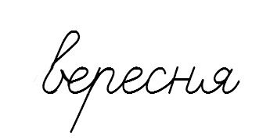



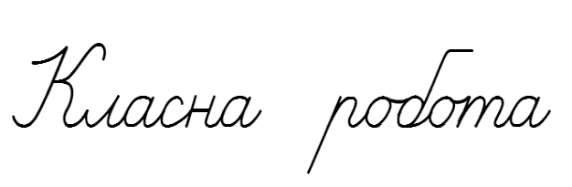










Сьогодні
Сьогодні
Каліграфічна хвилинка
01.09.2022
01.09.2022
Запиши числа першого десятка

Slide 8

Сьогодні
Згадай, які одиниці лічбі (розрядні одинці) вивчили в третьому класі.
01.09.2022
Сотні
Десятки
Підручник
номер
1
Одиниці
Підручник
Сторінка
3

Slide 9

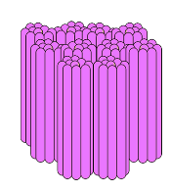

Сьогодні
Скільки всього паличок?
01.09.2022
1 сот. 1 сот. 1 сот. 1 сот. 1 дес. 1 дес.
4 сот. 2 дес. 2 од.
Підручник
номер
2
422
Підручник
Сторінка
3

Slide 10

Сьогодні
Прочитай числа. Скільки в кожному числі: сотень, десятків, одиниць?
01.09.2022
728; 340; 304; 403; 444; 19; 900
Підручник
номер
3
Яке із цих чисел найбільше?
Яке – найменше?
Підручник
Сторінка
3

Slide 11

Сьогодні
Назви 6 чисел.
01.09.2022
Починай від 97, прилічуючи:
по 1, по 10, по 100.
97
98
99
100
101
102
97
107
117
127
137
147
Підручник
номер
4
97
197
297
397
497
597
Підручник
Сторінка
3

Slide 12
Сьогодні
Назви 6 чисел.
01.09.2022
Починай від 870, відлічуючи:
по 1, по 10, по 100.
870
869
868
867
866
865
870
860
850
840
830
820
Підручник
номер
4
870
770
670
570
470
370
Підручник
Сторінка
3

Slide 13

Сьогодні
1) Накресли в зошиті таку таблицю.
01.09.2022
Сотні | Десятки | Одиниці
6 | 9 | 7
2 | 5
2 |  | 5
 | 8 | 2
697
250
205
82
2) Запиши в таблицю і прочитай число, у якому: 6 сотень, 9 десятків і 7 одиниць;
2 сотні й 5 десятків; 2 сотні й 5 одиниць:
8 десятків і 2 одиниці.
Підручник
номер
5
Підручник
Сторінка
3

Slide 14
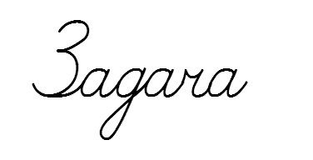



Сьогодні
Розв'яжи задачу
01.09.2022
І д. - 127 кг
ІІ д. - ? кг, на 65 кг більше 450 кг
ІІІ д. - ? кг, решта
Підручник
номер
6
1)
(кг ) -на ІІ ділянці.
2)
( кг ) - на ІІІ ділянці.
Підручник
Сторінка
3
Зміни запитання задачі, щоб у розв’язання добавилася ще одна дія.

Slide 15


Сьогодні
Розв'яжи задачу
01.09.2022
Скільки кілограмів капусти зібрали
з ІІІ та ІІ ділянок разом?
1)
(кг ) - на ІІ ділянці.
2)
( кг ) - на ІІІ ділянці.
Підручник
номер
6
3)
( кг )
Підручник
Сторінка
3
323 кг зібрали з ІІІ та ІІ ділянок.

Slide 16

Сьогодні
Поясни різні способи обчислення
01.09.2022
26 + 79 = (20 + 70) + (6 + 9) =…
26 + 79 = 26 + 70 + 9 =…
26 + (79 + 1) = 26 + 80 – 1 =…
90+15
=105
105
105
Підручник
номер
8
Підручник
Сторінка
4

Slide 17

Сьогодні
Поясни різні способи обчислення
01.09.2022
82 – 39 = 82 – 30 – 9 =…
82 – 39 = (70 + 12) – (30 + 9) =…
82 – 39 = 82 – 39 ⁺ ¹ = 82 – 40 + 1 =…
43
43
43
Підручник
номер
8
Підручник
Сторінка
4

Slide 18
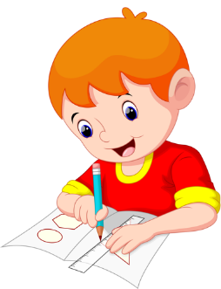
Сьогодні
Накресли
01.09.2022
Накресли відрізок АВ завдовжки 3 см похило, відрізок КМ завдовжки 2 см вертикально,
а ОС довжиною 5 см горизонтально.
А
K
О
5 см
C
Підручник
номер
11
2 см
3 см
M
Підручник
Сторінка
4
В

Slide 19

Сьогодні
Заповни таблицю
01.09.2022
Доданок | 63 | 57 | 53 | 58 | 23 | 15 | 25 | 36
Доданок | 18 | 43 | 27 | 15 | 73 | 85 | 65 | 46
Сума | 81 | 100 | 80 | 73 | 96 | 100 | 90 | 82
Підручник
номер
9
Підручник
Сторінка
4

Slide 20

Сьогодні
Розв'яжи рівняння
01.09.2022
28 – а=9
b + 57 = 95
а=
28-9
b=
95-57
а=19
b =38
Підручник
номер
10
28-19=9
38+57=95
Підручник
Сторінка
4
9=9
95=95

Slide 21
Сьогодні
Розв'яжи рівняння
01.09.2022
х– 36=18
65 + а = 100
х=
18+36
а=
100-65
х=54
а =35
Підручник
номер
10
54-36=18
65+35=100
18=18
100=100
Підручник
Сторінка
4

Slide 22

Сьогодні
01.09.2022
Обери колір, що характеризує твій настрій.

Slide 23

Сьогодні
01.09.2022
Домашнє завдання
Задача №13,
приклади №14.

